Slide 1
LOGOS POLYTECHIKOS
APOLLO 13

Slide 2
SPRINT 1
TÝM A UČENÍ

Slide 3
SLOŽENÍ TÝMU
PRODUCT OWNER
LUKÁŠ JIRKA
SCRUM MASTER
TOMÁŠ CINK
TEAM MEMBER
JÁCHYM HRUŠKA
DOMINIK BULA
VÍT ŠTĚPÁNEK
ONDŘEJ VAŇKÁT

Slide 4
ODKAZY
Github
https://github.com/hruska07/Apollo13
Web
http://logospolytechnikosapollo13.azurewebsites.net/

Slide 5
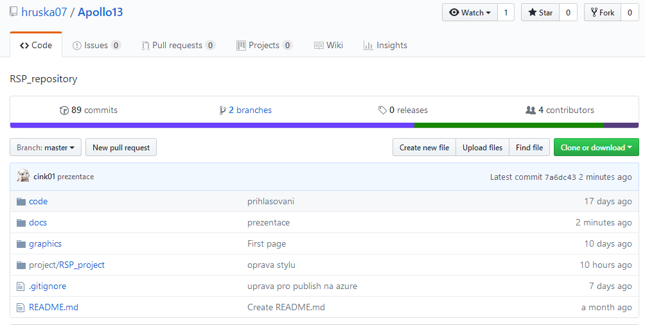
Github
Rozložení repositáře
TORTOISE GIT
Propojení s azure

Slide 6


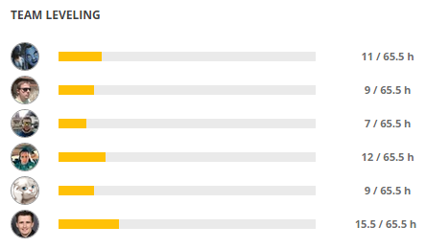
Scrumdesk
Retrospektiva navržená v retro desku
Timesheet nastavení začátku
Team leveling ve sprintech se odečítá

Slide 7
SPRINT 2
KÓDOVÁNÍ A IMPLEMENTACE NA WEB

Slide 8
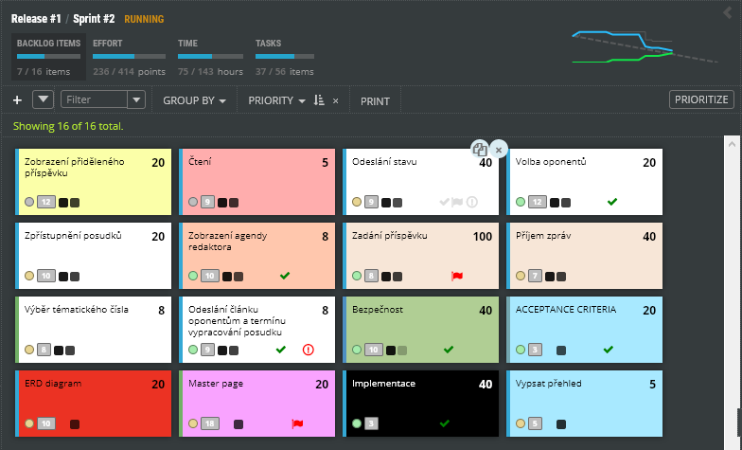
PLÁN SPRINTU 2

Slide 9
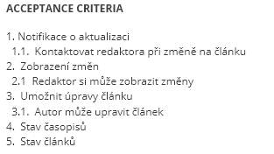
Akceptační kritéria a úkoly
Vytvoření akceptačních kritérií
Upravení úkolů

Slide 10
FUNKCE

Slide 11
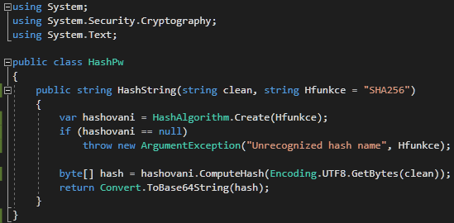
registrace
Zadání údajů
Login
Email
Jméno a příjmení
Heslo
Validace
Verifikace

Slide 12
Agenda redaktora
Přehled pro šéfredaktora
Zobrazení redaktorů
Zobrazení práce
SELECT [User].jmeno,[User].prijmeni,[Clanek].nadpis_clanku,[Stav].nazev_stav_cit
FROM [User] JOIN [Propoj_clanek_oponent] ON ([User].id_user = [Propoj_clanek_oponent].oponent) JOIN [Clanek] ON ([Clanek].id_clanek=[Propoj_clanek_oponent].clanek) JOIN Stav ON ([Clanek].stav=[Stav].id_stav)
WHERE prideleno=@prideleno

Slide 13
DESING

Slide 14
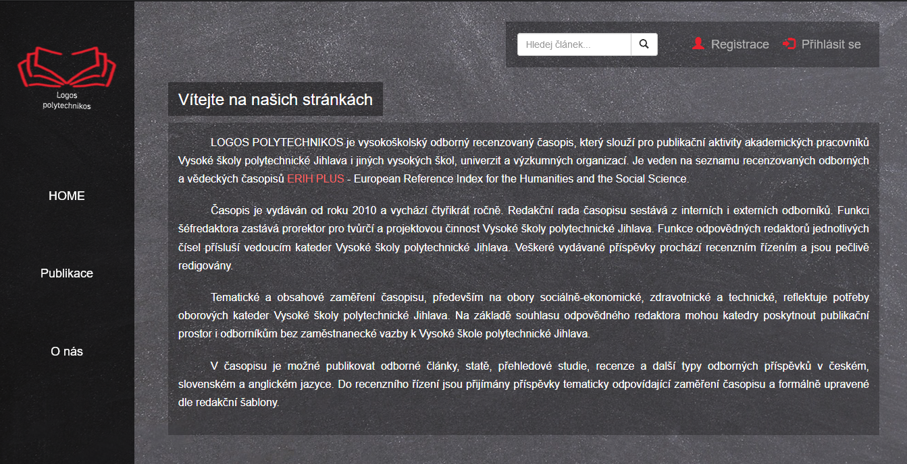

Slide 15
IMPLEMENTACE
azure

Slide 16
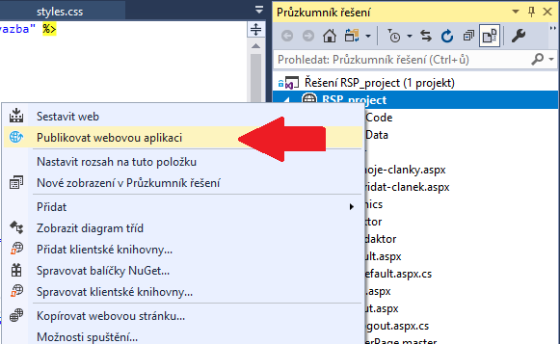
Nasazení online (DEPLOY)
účet ve službě Azure
Visual Studio - publikovat:
projekt
databázi
Překopírovat obsah DB
struktura
data

Slide 17
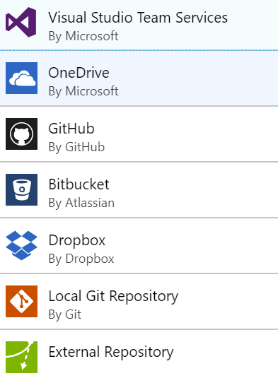
Změna kódu + opakované nasazení
DB – Visual Studio – připojení na DB v Azure
kód – Visual Studio – publikovat
VS.
GitHub – zdroj kódu

Slide 18
DĚKUJEME ZA POZORNOST

